Slide 1


Slide 2


Slide 3


Anh đã làm những việc gì khi: em bé khóc, ngã, mẹ cho quà bánh?
Theo em, làm anh có khó không?
Notes:
Thiết kế Hương Thảo – Zalo 0972.115.126

Slide 4




Chăm sóc, giúp đỡ em nhỏ là việc làm thể hiện sự quan tâm và yêu thương em.

Slide 5










Slide 6




Nhận biết được biểu hiện và ý nghĩa của việc chăm sóc, giúp đỡ em nhỏ
Thể hiện sự chăm sóc, giúp đỡ em nhỏ bằng những việc làm phù hợp với lứa tuổi.

Slide 7


Slide 8
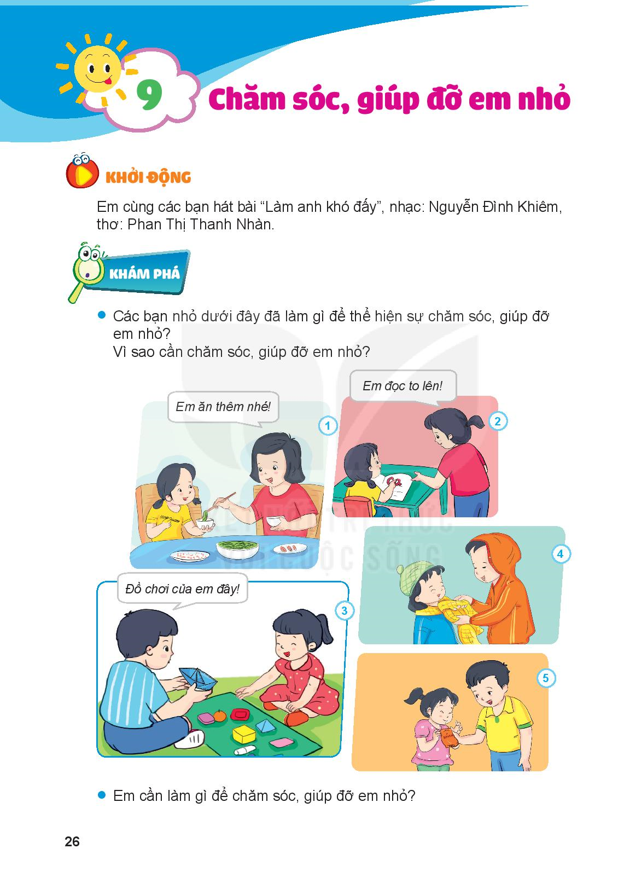
Các bạn nhỏ dưới đây đã làm gì để thể hiện sự chăm sóc, giúp đỡ em nhỏ

Slide 9
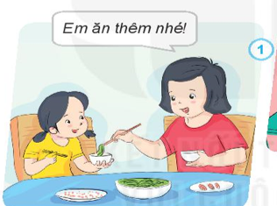
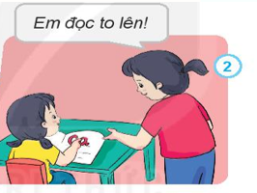
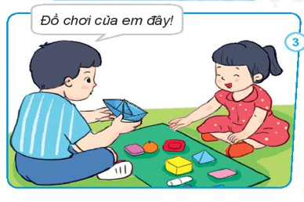
Bạn quan tâm, nhắc nhở em ăn nhiều thêm.
Bạn dạy em đọc chữ.
Bạn đưa đồ chơi cho em.

Slide 10
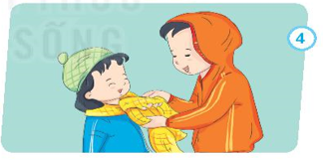
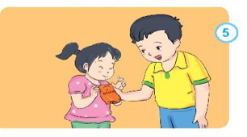
Trời lạnh, bạn quàng khăn ấm cho em.
Bạn nhường em ăn bánh, kẹo.

Slide 11

Vì sao cần chăm sóc giúp đỡ em nhỏ?
Em cần làm gì để chăm sóc, giúp đỡ em nhỏ?

Slide 12
Chăm sóc, gia chăm sóc, giúp đỡ em nhỏ là thể hiện tình yêu thương gia đình.
Em cần chăm sóc, giúp đỡ em nhỏ bằng những việc làm phù hợp như: nhắc em giữ vệ sinh, ăn uống đầy đủ; dạy em cách chơi, giữ sức khỏe khi trời lạnh,…

Slide 13


Slide 14
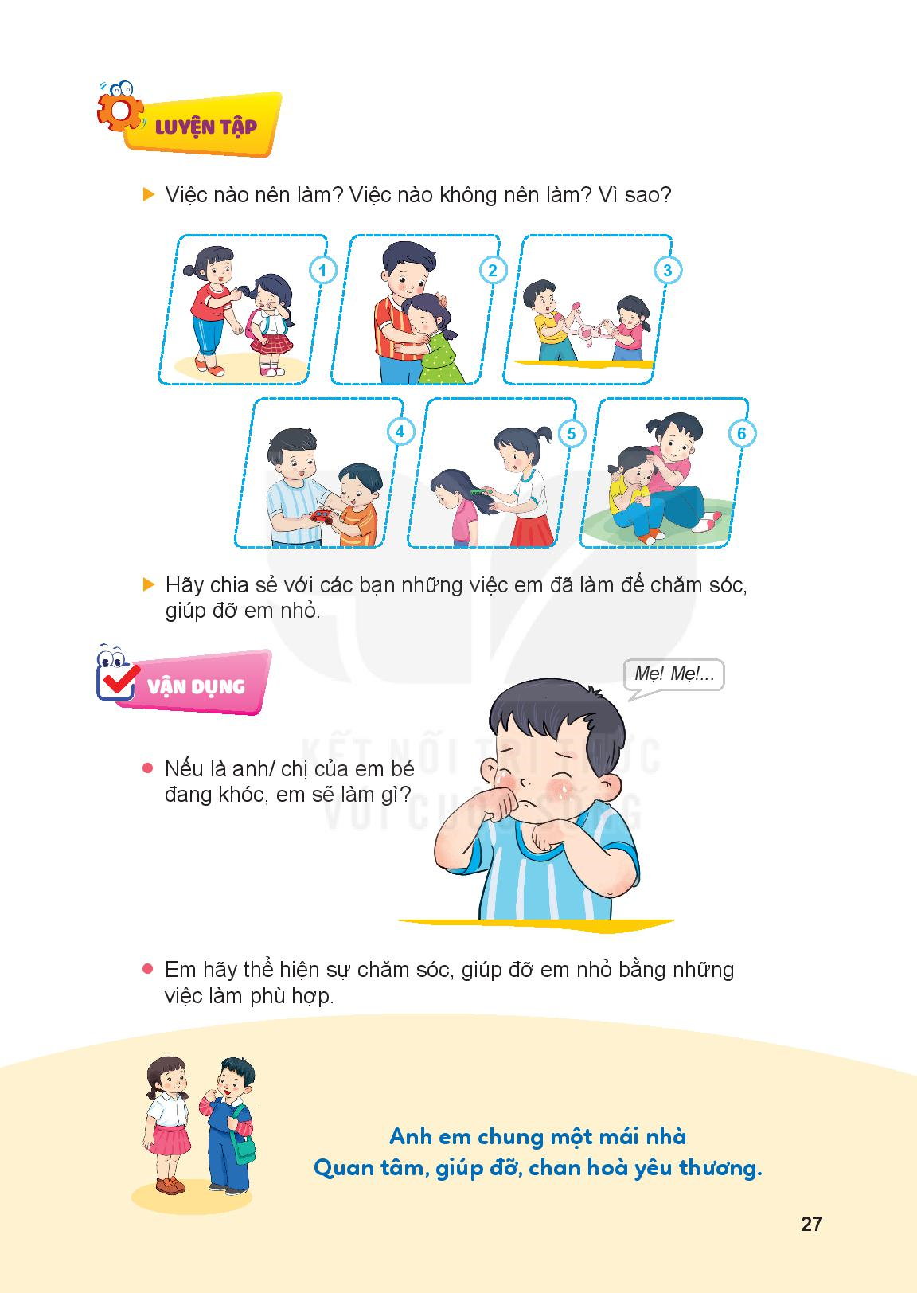
Việc nào nên làm? Việc nào không nên làm? Vì sao?

Slide 15
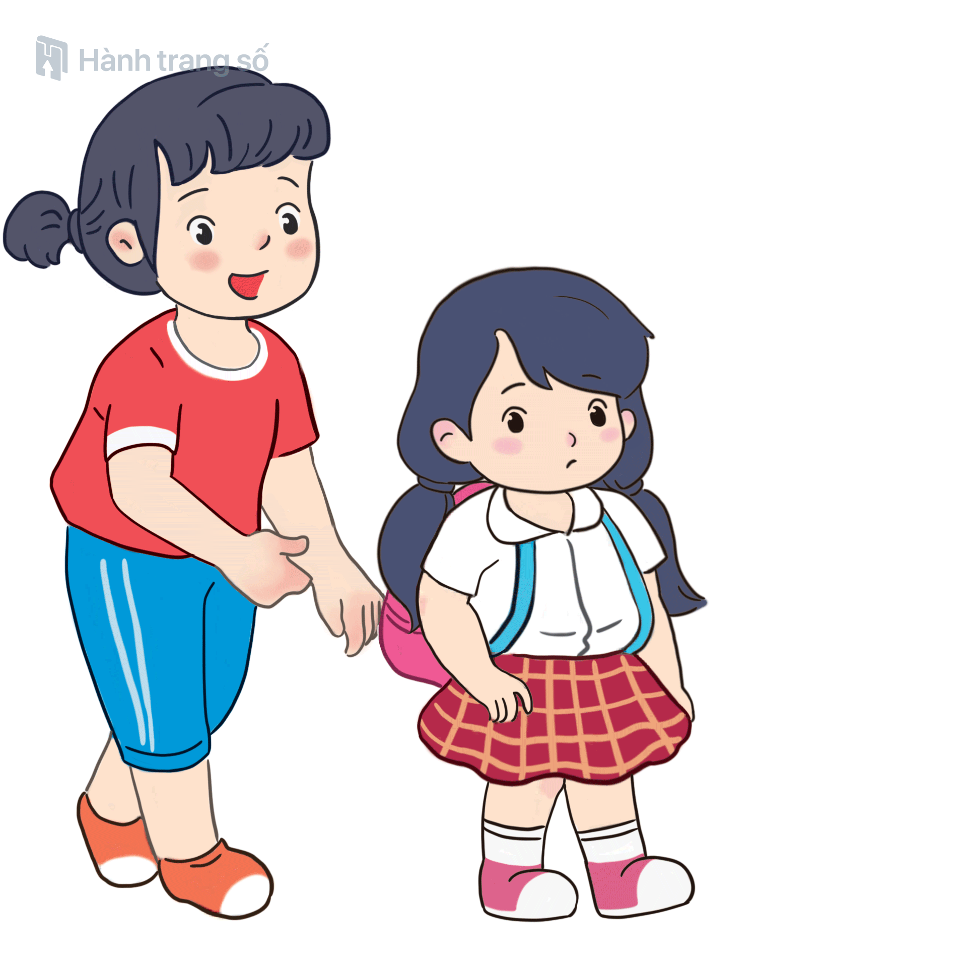
Việc không nên làm
Chị trêu chọc, giật tóc làm em đau, em khóc rất to.

Slide 16
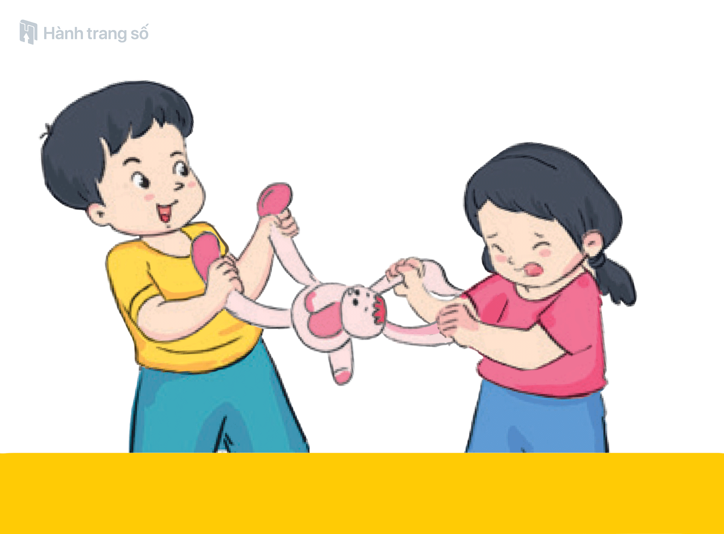
Việc không nên làm
Hai anh em tranh giành nhau đồ chơi

Slide 17
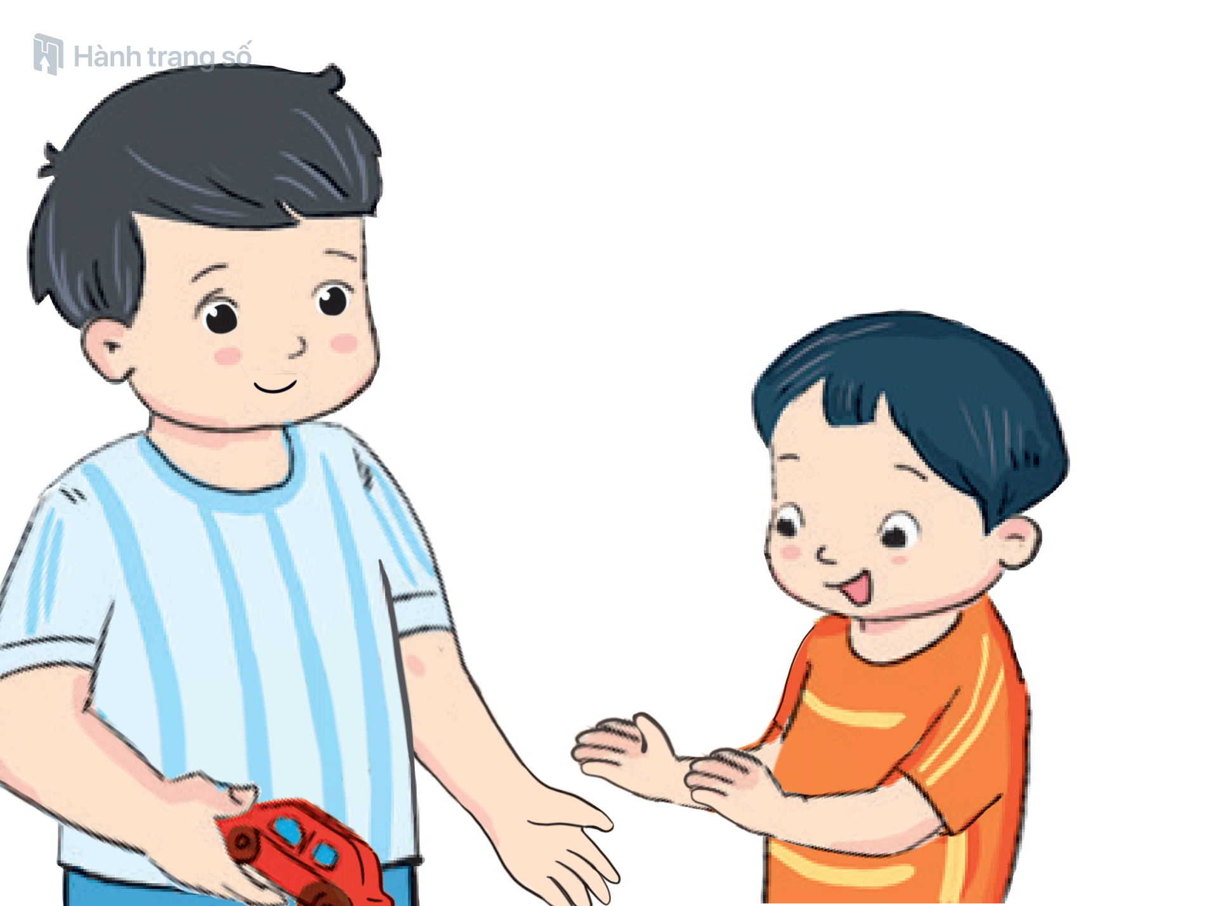
Việc nên làm
Em thích chơi ô tô, anh nhường cho em chơi.

Slide 18
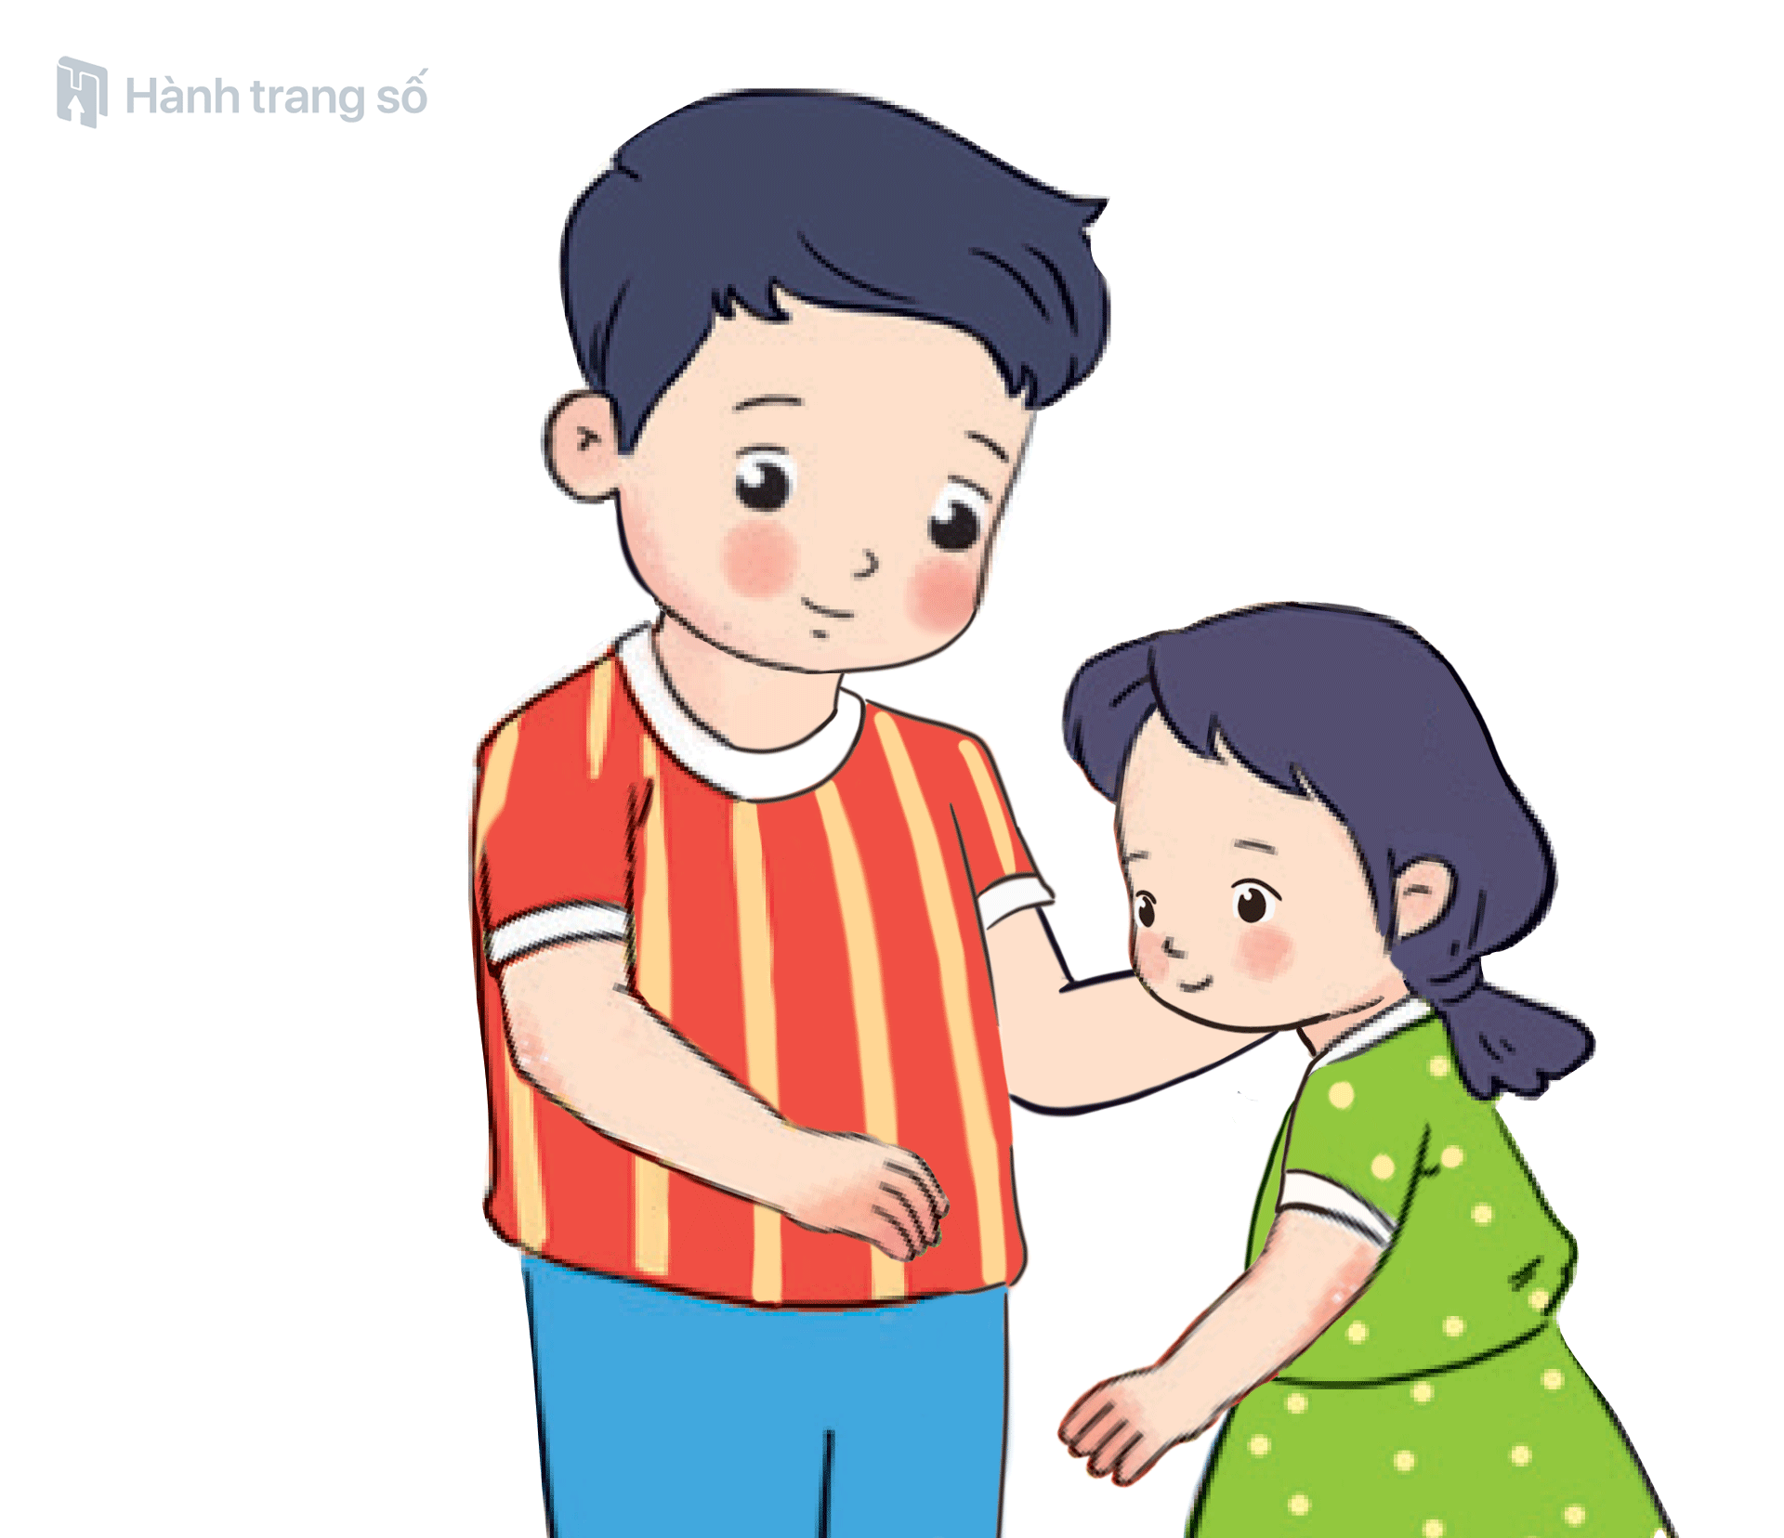
Việc nên làm
Anh yêu thương, vỗ về em gái

Slide 19
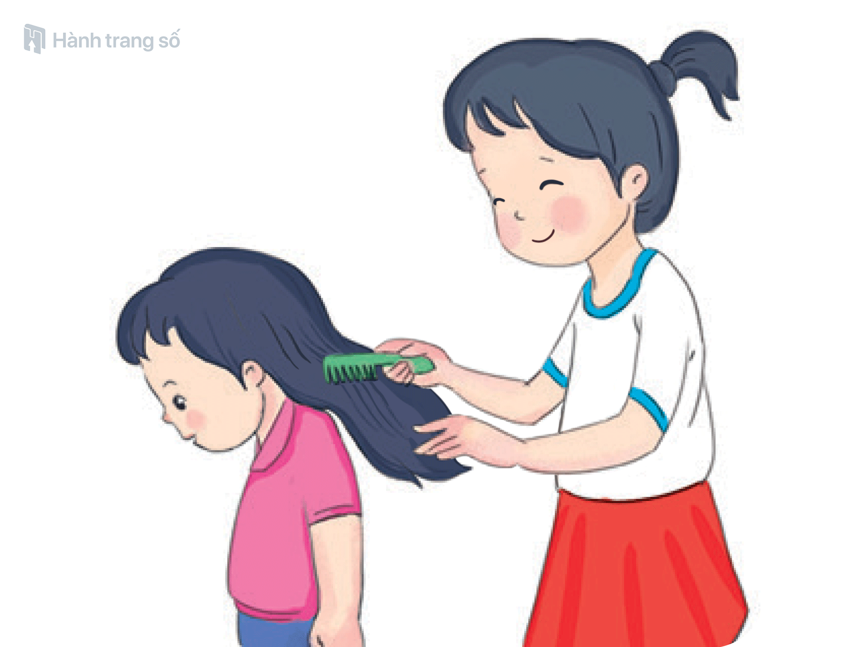
Việc nên làm
Chị gái chải tóc cho em

Slide 20
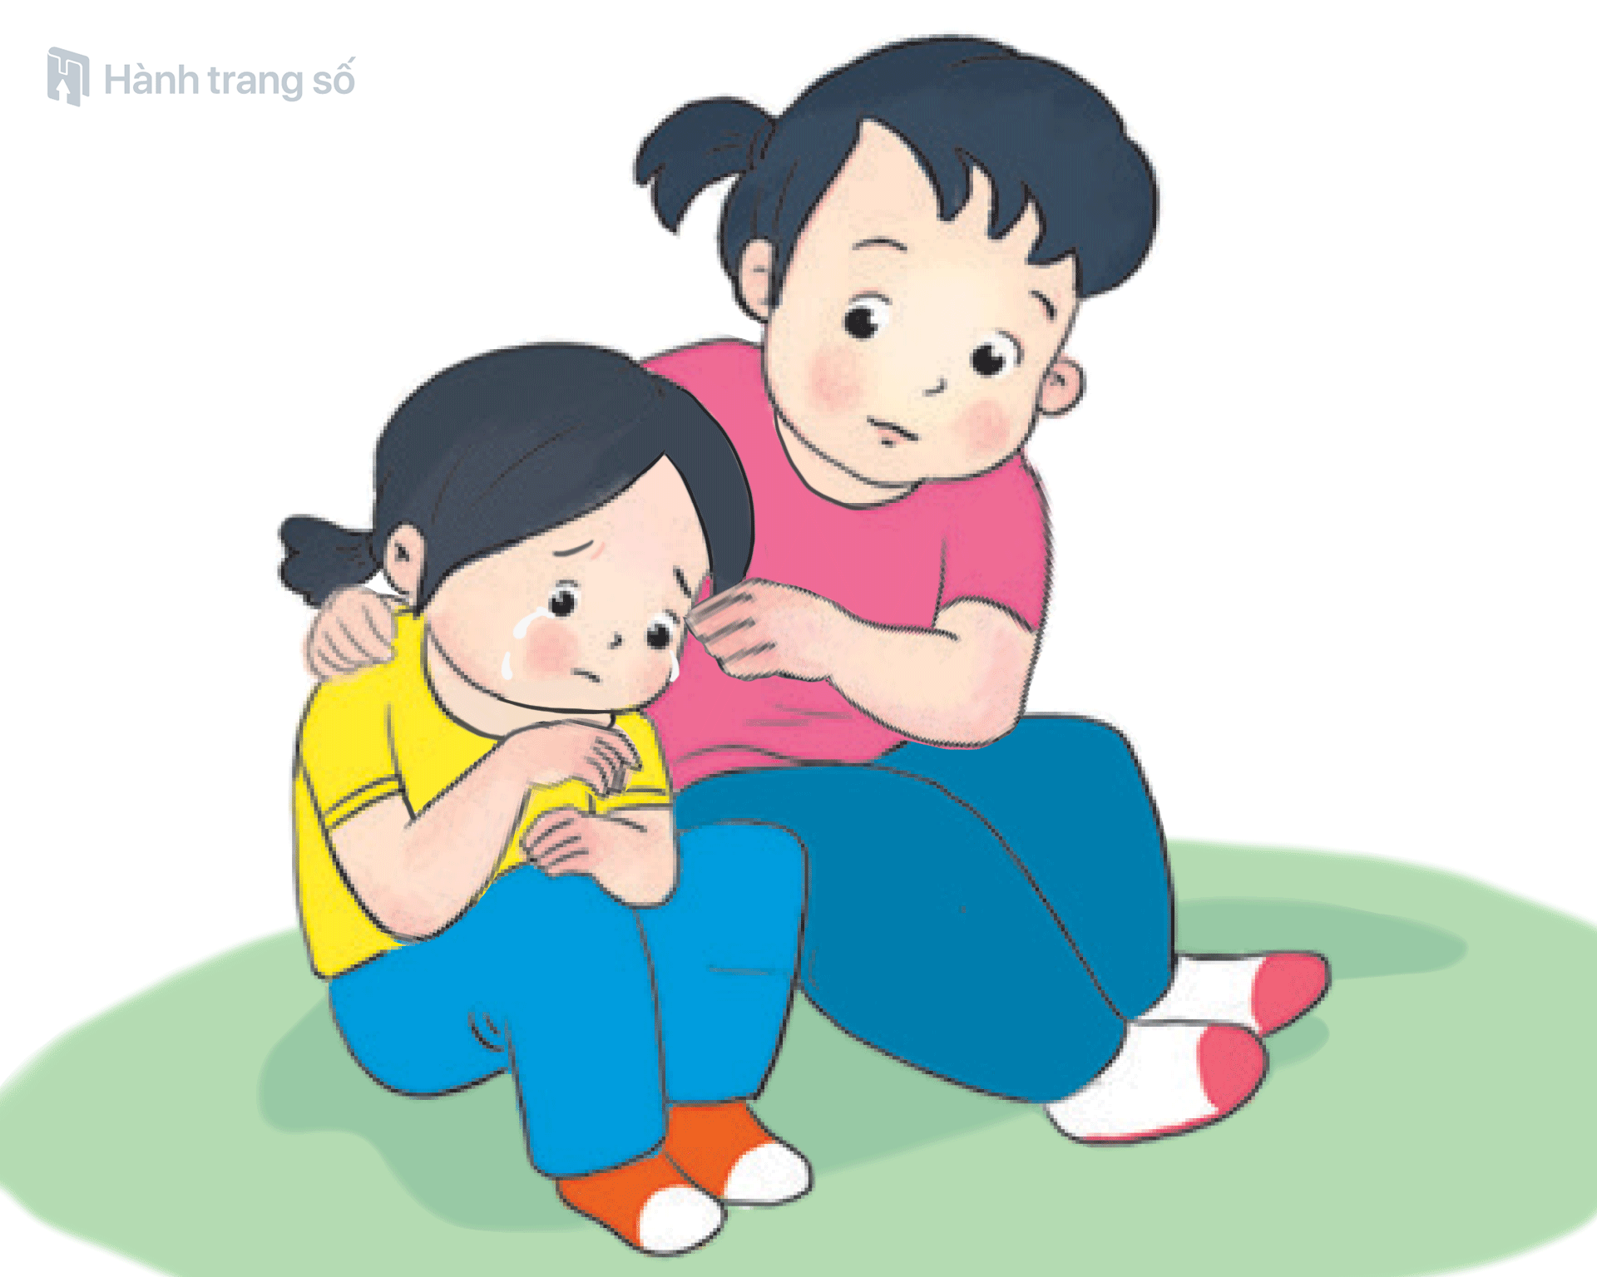
Việc nên làm
Chị hỏi han, kiểm tra em xem có sốt không.

Slide 21
Những việc nên làm để chăm sóc, giúp đỡ em nhỏ: yêu thương, nhường nhịn em. Không trêu chọc, tranh giành đồ chơi em.

Slide 22


Em hãy chia sẻ với bạn những việc em đã làm để chăm sóc, giúp đỡ em nhỏ.

Slide 23


Slide 24
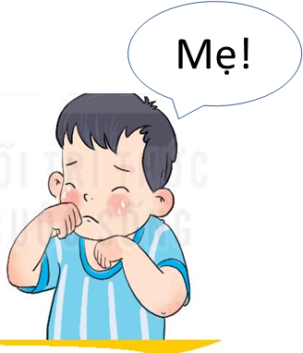
Nếu là anh/chị của em bé đang khóc, em sẽ làm gì ?

Slide 25
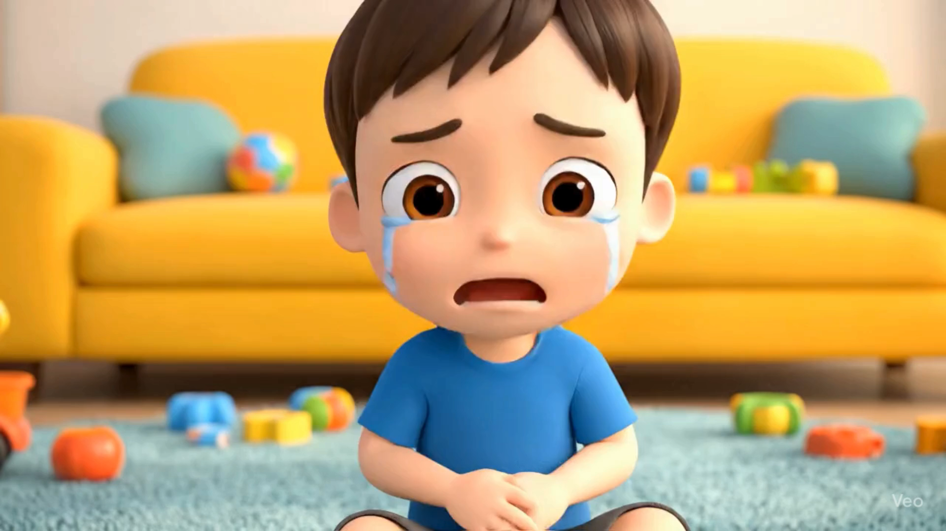

Slide 26
+ Ôm em và dỗ dành em.
+ Bày những đồ chơi em thích để dỗ em.
+ Nếu em đói, lấy sữa hoặc bánh cho em ăn,...

Slide 27

Làm anh chị, yêu thương, chăm sóc, giúp đỡ em nhỏ là những việc làm cần thiết.

Slide 28
Em hãy thể hiện sự chăm sóc, giúp đỡ em nhỏ bằng những việc làm phù hợp.
Những cách thể hiện sự chăm sóc, giúp đỡ em nhỏ như:
Dỗ dành khi em khóc;
Nhường em đồ chơi đẹp, phần quà bánh;
Hỏi han, động viên khi em buồn;
Hướng dẫn em học bài, làm việc nhà;...
Notes:
Thiết kế Hương Thảo – Zalo 0972.115.126

Slide 29

Anh em chung một mái nhà
Quan tâm, giúp đỡ, chan hòa yêu thương.

Slide 30




Giáo viên điền vào đây
Giáo viên điền vào đây
Giáo viên điền vào đây
Giáo viên điền vào đây

Slide 31





Notes:
Thiết kế Hương Thảo – Zalo 0972.115.126

Slide 32
LỜI CẢM ƠN
Chân thành cảm ơn quý thầy cô đã sử dụng tài liệu. Mong quý thầy cô sử dụng tài liệu nội bộ và không chia sẻ đi các trang mạng xã hội nhé!
Mong rằng tài liệu này sẽ giúp quý thầy cô gặt hái được nhiều thành công trong sự nghiệp trồng người.
Trong quá trình soạn bài có lỗi nào mong quý thầy cô phản hồi lại Zalo hoặc FB giúp em.
Zalo duy nhất của em: 0972.115.126 (Hương Thảo). Các nick khác ngoài nick này đều là giả mạo.
Facebook: https://www.facebook.com/huongthaoGADT

